Slide 1
Η ΟΡΓΑΝΩΣΗ ΤΗΣ ΕΥΡΩΠΑΪΚΗΣ ΕΝΩΣΗΣ Δικαιοσύνη και Εσωτερικές Υποθέσεις (ΔΕΥ)
Δρ. Χρήστος Κουρτέλης ch.kourtelis@panteion.gr

Slide 2
Δομή της διάλεξης
Εξέλιξη του τομέα των εσωτερικών υποθέσεων
Εθνικά και ευρωπαϊκά μέτρα για την μετανάστευση από τρίτες χώρες
Δικαιώματα Ευρωπαίων πολιτών και η έννοια της ευρωπαϊκής ταυτότητας
Ευρωσκεπτικισμός
Συμπεράσματα

Slide 3
Ομάδες μεταναστών στην ΕΕ
Δύο ομάδες μεταναστών στην Ε.Ε
Πολίτες της ΕΕ που ζουν και εργάζονται σε άλλες χώρες της ΕΕ
Μετανάστες από τρίτες χώρες
Ευρώπη-Φρούριο! (Fortress Europe) Για ποιόν; Γιατί;

Slide 4
Συνθήκες ΕΕ και εσωτερικές υποθέσεις
Συνθήκη της Ρώμης
Δικαίωμα των πολιτών κάθε κράτους μέλους να αναλάβει εργασία σε οποιοδήποτε άλλο κράτος μέλος της ΕΟΚ
Ευρωπαϊκή Πράξη
Άρση των «φυσικών εμποδίων» στην κυκλοφορία των υπηρεσιών και της εργασίας
Συνθήκη της ΕΕ (Συνθήκη του Μάαστριχτ)
Δημιουργία «Τρίτου πυλώνα»: Δικαιοσύνη και Εσωτερικές Υποθέσεις (ΔΕΥ), συμπεριλαμβανομένης της ελεύθερης κυκλοφορίας, της μεταναστευτικής πολιτικής, της αστυνομικής και δικαστικής συνεργασίας
Συνθήκη του Άμστερνταμ
Ο «Χώρος Ελευθερίας, Ασφάλειας και Δικαιοσύνης» ενσωμάτωσε τους τομείς της ελεύθερης κυκλοφορίας, της αστυνομικής και δικαστικής συνεργασίας σε αστικές υποθέσεις στο κύριο σώμα της Συνθήκης
Συνθήκη της Λισαβόνας
Η Συνήθης Νομοθετική Διαδικασία ισχύει για ΔΕΥ. Το Συμβούλιο αποφασίζει με ειδική πλειοψηφία, έλεγχος του Ευρωπαϊκού Δικαστηρίου

Slide 5
Σημαντικές αποφάσεις εκτός Συνθηκών
Ομάδα TREVI (1976)
Ευρωπαϊκή Αστυνομική Υπηρεσία (Europol, 1998)
Καταπολέμηση του διασυνοριακού εγκλήματος
Συμφωνία Σένγκεν (1985)
Κατάργηση των συνοριακών ελέγχων
Σύμβαση του Δουβλίνου (1990); DII (2003); DIII (2013)
Συμφωνία του Τάμπερε (1999)
Ενέργειες για έναν ευρωπαϊκό δικαστικό χώρο
Αμοιβαία αναγνώριση δικαστικών αποφάσεων (αστικές και ποινικές)

Slide 6
Μετά το 2000…
Ευρωπαϊκό ένταλμα σύλληψης (2002)
Απόφαση πλαίσιο για την καταπολέμηση της τρομοκρατίας (2002)
Οδηγία υποδοχής (2003)
Ευρωπαϊκό Συμβούλιο της Χάγης (2004)
Οι πολιτικές σχετικά με τις εσωτερικές υποθέσεις λαμβάνονται με τη διαδικασία της συναπόφασης
Μέτρα για κοινή πολιτική ασύλου έως το 2010
Το Ευρωπαϊκό Ταμείο για τους Πρόσφυγες διευρύνθηκε
Συζήτηση για δημιουργία Ευρωπαϊκού Οργανισμού Εξωτερικών Συνόρων
Οδηγία για την επιστροφή (2008)
1ο βήμα: Εθελούσια αναχώρηση (7ημ-30ημ)
2ο βήμα: Εντολή αφαίρεσης (επιμέλεια 6μ-12μ)
3ο βήμα: Απαγόρευση επανεισόδου (5 χρόνια αν δεν υπάρχει εθελοντική αναχώρηση)

Slide 7
Εξηγήσεις για την εξέλιξη της τομεακής πολιτικής
Αρχικά άτυπη συνεργασία βάσει του διεθνούς δικαίου → δημιουργία τρίτου διακυβερνητικού πυλώνα → ενσωμάτωση των θεμάτων ασύλου και μετανάστευσης στον πρώτο (κοινοτικό) πυλώνα της Ε.Ε
Πως εξηγείται η μετάβαση;
Εκχύλιση (spill over) από την κατάργηση των εσωτερικών συνόρων;
Λόγω μεγαλύτερης αποτελεσματικότητας;
Λόγω νομιμότητας/ανθρώπινων δικαιωμάτων;
Λόγω του τέλους του Ψυχρού Πολέμου – Νέων απειλών;

Slide 8
Ποιες είναι οι απειλές για την ασφάλεια της Ευρώπης;
Κατά τη διάρκεια του Ψυχρού Πολέμου:
Κύρια απειλή για την ασφάλεια των κρατών μελών της ΕΟΚ/ΕΕ η Σοβιετική Ένωση (στρατιωτική απειλή)
Μετά τον Ψυχρό Πόλεμο:
Απειλή αποσταθεροποίησης στην Ανατολική Ευρώπη → μαζικές αιτήσεις ασύλου σε χώρες της δυτικής Ευρώπης
Αναδιατύπωση/αναθεώρηση της έννοιας της ασφάλειας → δυσκολία διάκρισης μιας εξωτερικής απειλής από μια απειλή εσωτερικής ασφάλειας
(Επαν)εμφάνιση νέων μη στρατιωτικών απειλών για την ασφάλεια, (συμπεριλαμβανομένης της μετανάστευσης) → μη υπαρξιακές απειλές για το κράτος, αλλά σοβαροί κίνδυνοι για πολιτική, οικονομική ή κοινωνική του τάξη.

Slide 9
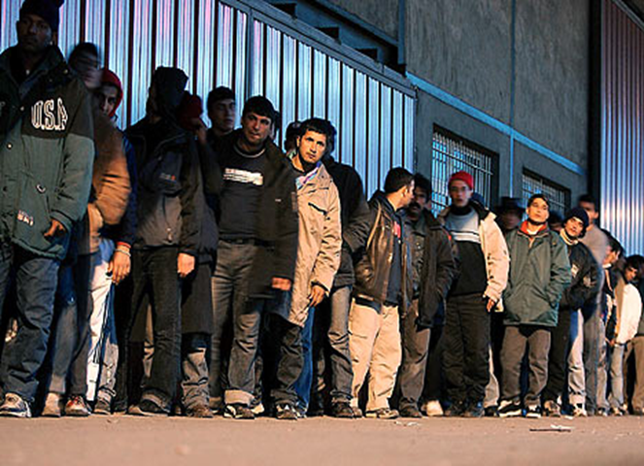
Επιδράσεις της ξενοφοβίας
Στην Ευρώπη, ο φόβος για τους μετανάστες έχει κλιμακωθεί από τα τέλη της δεκαετίας του 1970
Οι αντιλήψεις για την μεταναστευτική απειλή περιλαμβάνουν:
Ένα ανεξέλεγκτο «κύμα» μεταναστών
Οι μετανάστες είναι πολύ διαφορετικοί από τις κοινωνίες υποδοχής (δυσκολίες ενσωμάτωσης)
Οι μετανάστες (ιδιαίτερα οι αιτούντες άσυλο) σκοπεύουν να εκμεταλλευτούν την κοινωνία υποδοχής
Φόβοι οικονομικής απειλής + φόβοι τρομοκρατίας, ασφάλειας

Slide 10
Εθνικά μέτρα για τον έλεγχο της μετανάστευσης
Σε εθνικό επίπεδο, οι φόβοι για την ασφάλεια εκφράστηκαν πρώτα από τα κόμματα της κεντροδεξιάς και της δεξιάς, στη συνέχεια και από την κεντροαριστερά
Ασφάλεια vs ατομικών δικαιωμάτων: κριτικές και από τις δύο μεριές
Οι χώρες της ΕΕ διεύρυναν τις εξουσίες κράτησης και απέλασης παράνομων μεταναστών

Slide 11
Μέτρα της ΕΕ για τον έλεγχο της μετανάστευσης Ι
Εκτός από τον αντίκτυπο του τέλους του Ψυχρού Πολέμου, τα κράτη μέλη ανέθεσαν εξουσίες ελέγχου των συνόρων στην ΕΕ επειδή:
Μετά τις τρομοκρατικές επιθέσεις του 2001-2005, η ΕΕ αποτέλεσε ιδανική πλατφόρμα για διαμόρφωση κοινών πολιτικών
Η συμφωνία Σένγκεν (1985, 1990) είχε ανοίξει τα σύνορα μεταξύ των κρατών μελών → αντιστάθμιση της εσωτερικής ελευθερίας μετακίνησης με αυστηρότερο έλεγχο των εξωτερικών συνόρων
Η ΕΕ έχει ευθύνη για ζητήματα διασυνοριακών εγκλημάτων, συμπεριλαμβανομένης της παράνομης μετανάστευσης
Η ΕΕ έχει υιοθετήσει ενισχυμένα μέτρα επιτήρησης και αστυνόμευσης για τον έλεγχο των συνόρων

Slide 12
Μέτρα της ΕΕ για τον έλεγχο της μετανάστευσης ΙΙ
Από το 2002, τα δίκτυα παράνομης μετανάστευσης και η εμπορία ανθρώπων αποτελούν προτεραιότητα για την Ευρωπαϊκή Αστυνομική Υπηρεσία (Europol)
Σύστημα βάσης δεδομένων «Eurodac» (2003) για καταγραφή και σύγκριση δακτυλικών αποτυπωμάτων αιτούντων άσυλο για την πρόληψη πολλαπλών αιτήσεων ασύλου και άλλων μορφών παράνομης εισόδου
Κεντρικό σύστημα πληροφοριών για τις θεωρήσεις (VIS), βάση δεδομένων για την καταγραφή θεωρήσεων για επισκέψεις ή διέλευση μέσω της περιοχής Σένγκεν
Σύστημα πληροφοριών Σένγκεν (SIS) και SIS II, βάση δεδομένων για την καταγραφή δεδομένων π.χ. κλεμμένα οχήματα
Προτάσεις για μετακίνηση ομάδων εμπειρογνωμόνων σε θέματα ασύλου σε παραμεθόριες περιοχές
Frontex (2004) Οργανισμός Ευρωπαϊκής Συνοριοφυλακής και Ακτοφυλακης. Υπεύθυνος για τη συνεργασία μεταξύ των εθνικών συνοριοφυλάκων και των συνοριοφυλάκων των κρατών μελών της περιοχής Σένγκεν
Eurosur (2013) Ευρωπαϊκό σύστηµα επιτήρησης συνόρων κατά της παράνομης μετανάστευσης

Slide 13
Τα δικαιώματα των Ευρωπαίων πολιτών
Δύο κατηγορίες δικαιωμάτων:
Ατομικά και πολιτικά δικαιώματα (σχετικά με το δημοκρατικό πολίτευμα)
Κοινωνικά, οικονομικά και πολιτιστικά δικαιώματα (σχετικά με το κράτος πρόνοιας)
Είναι δυνατόν να προκύπτουν δικαιώματα από την συμμετοχή στην ΕΕ, η οποία δεν είναι ούτε έθνος ούτε κράτος;
“In retrospect, the year 1992 bore witness to a historically unprecedented event: for the first time in the history of the Westphalian political order, a design of citizenship beyond the nation state reared its head” (De Waele, 2010:335)

Slide 14
Τα δικαιώματα των Ευρωπαίων πολιτών στις Συνθήκες της ΕΟΚ/ΕΕ Ι
Πριν από το Μάαστριχτ δόθηκε έμφαση στην άρση των φραγμών στο εμπόριο
Συνθήκη του Μάαστριχτ
Δικαίωμα διαμονής σε κράτος μέλος της ΕΕ
Δικαίωμα διπλωματικής προστασίας
Δικαίωμα προσφυγής στον Ευρωπαίο Διαμεσολαβητή και να απευθυνθούν στα όργανα της ΕΕ
Δικαίωμα ψήφου/εκλογής σε τοπικές εκλογές και ευρωεκλογές
Συνθήκη του Άμστερνταμ
Ενισχυμένος ρόλος του ΕΔ για την καταπολέμηση των διακρίσεων

Slide 15
Τα δικαιώματα των Ευρωπαίων πολιτών στις Συνθήκες της ΕΟΚ/ΕΕ ΙΙ
Συνθήκη της Νίκαιας/Λισαβόνας
Χάρτης Θεμελιωδών Δικαιωμάτων (ΧΘΔ). Εξαίρεση: Τσεχία, Πολωνία και Ηνωμένο Βασίλειο
Συνθήκη της Λισαβόνας
ΧΘΔ αποκτά νομικά δεσμευτικό χαρακτήρα
Η Ευρωπαϊκή Πρωτοβουλία Πολιτών – δίνει τη δυνατότητα σε 1 εκατομμύριο πολίτες να καλέσουν την Επιτροπή να υποβάλει νομοθετικές προτάσεις
Ευρωβουλευτές ως «εκπρόσωποι των πολιτών της Ένωσης»

Slide 16
Έκθεση της Ευρωπαϊκής Επιτροπής για Ευρωπαϊκή ιθαγένεια (2010)
Μερικά ζητήματα:
Αβεβαιότητα ως προς τα δικαιώματα ιδιοκτησίας διεθνών ζευγαριών
Δύσκολες και δαπανηρές διατυπώσεις σχετικά με τη διασυνοριακή αναγνώριση εγγράφων οικογενειακής κατάστασης και δύσκολη διασυνοριακή πρόσβαση στη δικαιοσύνη
Ανεπαρκής προστασία υπόπτων και κατηγορουμένων σε ποινικές διαδικασίες και θυμάτων εγκλημάτων
Προβλήματα φορολογίας σε διασυνοριακές καταστάσεις, ιδίως όσον αφορά την ταξινόμηση των αυτοκινήτων
Οι ευρωπαίοι πολίτες δεν επωφελούνται πλήρως από τη διασυνοριακή υγειονομική περίθαλψη και την τεχνολογία ηλεκτρονικής υγείας (ehealth)
Το δικαίωμα σε προξενική προστασία για πολίτες της ΕΕ που βρίσκονται σε κίνδυνο σε τρίτες χώρες δεν εφαρμόζεται αποτελεσματικά
Έλλειψη ευαισθητοποίησης και ανεπαρκής επιβολή των δικαιωμάτων των πολιτών κατά την αγορά πακέτων διακοπών, ως επιβάτες και ως τουρίστες

Slide 17
Έκθεση της Ευρωπαϊκής Επιτροπής για Ευρωπαϊκή ιθαγένεια (2013)
Η Cécile, Βελγίδα υπήκοος, και ο σύζυγός της Nicolás, Αργεντινός πολίτης, πηγαίνουν να ζήσουν σε άλλη χώρα της ΕΕ. Μόλις εγκαταστάθηκαν, ο Nicolás περνά με επιτυχία μια συνέντευξη για δουλειά σε μια τοπική εταιρεία. Ωστόσο, απαντώντας στην ερώτηση της εταιρείας στις δημοτικές αρχές, ο υπάλληλος του δημαρχείου λέει ότι ο Nicolás χρειάζεται άδεια εργασίας, χωρίς να συνειδητοποιεί αμέσως ότι μια τέτοια απαίτηση δεν ισχύει για μέλη της οικογένειας πολιτών της ΕΕ. Ως αποτέλεσμα, ο Nicolás δεν προσλαμβάνεται.
Απάντηση της ΕΕ: Ανάπτυξη εργαλείου ηλεκτρονικής κατάρτισης για τοπικούς διαχειριστές
Η Maja, υπήκοος Σλοβενίας, αγόρασε ένα μικρό διαμέρισμα στη Βουλγαρία, αλλά στη συνέχεια ανακάλυψε ότι η κατασκευή του παραβίαζε αρκετούς οικοδομικούς κανονισμούς και ότι ο κτηματομεσίτης το γνώριζε αλλά της απέκρυψε αυτές τις πληροφορίες. Πιστεύει ότι έχει παραβιαστεί το θεμελιώδες δικαίωμά της στην ιδιοκτησία, αλλά αναρωτιέται αν πρέπει να παραπονεθεί στην Ευρωπαϊκή Επιτροπή, στον Ευρωπαίο Διαμεσολαβητή ή στον Βούλγαρο ή Σλοβένο Διαμεσολαβητή. Δεν ήξερε ότι η εθνική αρχή προστασίας καταναλωτών θα ήταν το κατάλληλο όργανο στο οποίο θα έπρεπε να απευθυνθεί.
Απάντηση της ΕΕ: Δημιουργία ενός φιλικού ηλεκτρονικού εργαλείου καθοδήγησης για τους πολίτες της ΕΕ

Slide 18
...

Slide 19
...

Slide 20
Ποια αλλαγή στην ΕΕ θα σας έκανε να νοιώσετε (περισσότερο;) Ευρωπαίοι πολίτες;

Slide 21
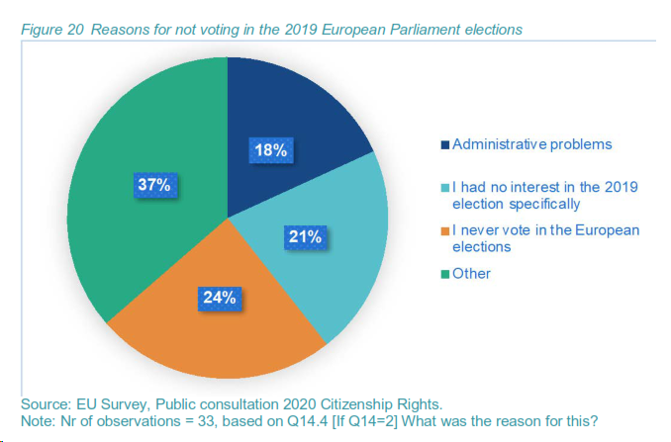
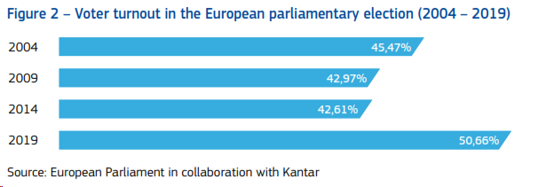

Slide 23
The results of a recent Eurobarometer survey (2020) on EU citizenship rights show that the right to move [within the EU] is the right most well-known and appreciated by the EU citizens.

Slide 24
Ευρωσκεπτικισμός
Γενικός όρος που χρησιμοποιείται για να περιγράψει την κριτική στην ΕΕ και τη διαδικασία της ευρωπαϊκής ολοκλήρωσης
Δύο κατηγορίες ευρωσκεπτικισμού:
Ο «σκληρός ευρωσκεπτικισμός» (hard euroscepticism) συνεπάγεται την πλήρη απόρριψη ολόκληρου του σχεδίου της ευρωπαϊκής πολιτικής και οικονομικής ολοκλήρωσης και την αντίθεση στην ένταξη ή παραμονή της χώρας τους σε μέλη της Ε.Ε
Ο «μαλακός ευρωσκεπτικισμός» (soft euroscepticism) συνεπάγεται διαφωνία/ααντίθεση με τον τρόπο που εξελίσσεται η ευρωπαϊκή ολοκλήρωση → υποδιαιρέσεις ευρωσκεπτικισμού «συγκεκριμένων τομεακών πολιτικών» και ευρωσκεπτικισμό «εθνικού συμφέροντος» (Taggart and Szczerbiak 2001).

Slide 25
Λόγοι για την άνοδο του ευρωσκεπτικισμού
Άνοδος του ευρωσκεπτικισμού σε ολόκληρη την ΕΕ
Πολιτιστικοί λόγοι:
Ισχυρή εθνική ταυτότητα
Προβληματική επικοινωνία/δημόσια συζήτηση για τα οφέλη της ευρωπαϊκής ολοκλήρωσης
Οικονομικοί λόγοι
Νικητές και χαμένοι της ένταξης και ευρωπαϊκής ολοκλήρωσης
Κρίση στην Ευρωζώνη: Η ΕΕ θεωρείται από τα Νότια κράτη μέλη κάτι σαν το ΔΝΤ στη Λατινική Αμερική
Θεσμικοί λόγοι
Μανιφέστα και θέσεις πολιτικών κομμάτων
Ελαττωματικό πολιτικό σύστημα της ΕΕ → δημοκρατικό έλλειμμα Λύσεις λιτότητας για την αντιμετώπιση της κρίσης της Ευρωζώνης

Slide 26
Συμπεράσματα
Διαφορετικές «κατηγορίες» μεταναστών στην ΕΕ
ΔΕΥ αρχικά τρίτος πυλώνας: αργότερα αλλαγές στον τρόπο λήψης των αποφάσεων
Ευρώπη-Φρούριο. Επιπτώσεις:
«Προληπτική ποινικοποίηση» μεταναστών
Αλλαγές στον τρόπο αντιμετώπισης της μετανάστευσης (π.χ. πρόσθετη επιτήρηση μεταναστών) → Μεταναστευτική πολιτική ως μέρος της πολιτικής ασφάλειας
Προτεραιότητα στην ασφάλεια έναντι των ανθρωπίνων δικαιωμάτων
Μεγαλύτερη έμφαση στον έλεγχο των εξωτερικών συνόρων παρά στην ένταξη των μεταναστών
Διαφορετικές κατηγορίες και αιτίες Ευρωσκεπτικισμού

